Slide 1


Cristina Ayako – cristina.ishii@oi.net.br
Gerência de Suporte ao Faturamento Móvel e Convergente
Rio de Janeiro, 08 de abril de 2008
Gestão de Ambientes

Slide 2
Índice
Ambientes - Atividades e Processos
Aplicações
Visão Geral Produção
Arbor FIXA
Mapa de Interfaces
Gestão de Mudanças
Dúvidas ?

Slide 3


1. Ambientes - Atividades e Processos

Slide 4
Gerenciamento dos Servidores e Banco de Dados
Ambientes de desenvolvimento, testes e produção
Garantir a segurança (acessos, roles, grants, profiles, arquivos)
Criação de usuários de sistemas
Definição de file system e tablespaces
Definição de novos bancos e servidores
Definição de política de backup
Suporte aos Patches Oracle
Suporte a SIR
Suporte a Regressão
Suporte ao ambiente de Homologação
Migração para o ambiente de regressão

Slide 5
Gerenciamento de aplicações
  Suporte 2ª nível:
    Customer Center
    Troca Senha
    Selecionador de Pró-forma
    PVCS Version Manager Unix
    Toolkit
Gerenciamento do PVCS Version Manager (Unix)
  Repositório de códigos e objetos de banco.
  Criação de pastas.

Slide 6
Gerenciamento do PVCS WEB
  Repositório de documentação e modelos de dados
  Criação de pastas
  Definição de privilégios
Definição/Manutenção da política de expurgo, retenção e alarmes
Manutenção da cadeia do TOAD

Slide 7
Suporte ao Crescimento Vegetativo
  Alocação de storage, memória e CPU.
  Monitoramento do BD e File system.
Atualização do Mapa de Interfaces
Gestão de Acessos
  Implementação e manutenção dos processos
  Criação de usuários automaticamente via E-trust
Gerenciamento do Patch de Promoção
  Script de geração de pacotes para migrações nos diversos ambientes.

Slide 8
2. Aplicações

Slide 9

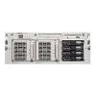

PVCS VM - UNIX
Servidores Arbor/Repasse
Servidor PVCS VM
Produção Arbor
Produção Arbor
Desenv/TS/TI1/TI3
PVCS Version Manager
Arbor/Repasse
ABRDEV01
10.32.205.176
Solaris
ABRPRD10
10.32.205.173
Solaris
ABRPRD02
10.32.205.172
Solaris
Produção Arbor
Produção Repasse
Homologação
CRMPRD02
10.20.16.58
Solaris
ABRQAS01
10.32.205.175
Solaris
ABRPRD01
10.32.205.171
Solaris
RPSPRD01
10.32.205.164
Solaris
Servidores WEB
Servidores Batimento/Toolkit
Produção - Troca Senha/ Sel. Proforma/SGQ
Produção - Batimento/Toolkit
Desenv - Troca Senha/ Sel. Proforma/SGQ
Desenv - Batimento
KENQAS01
10.32.206.165
Solaris
KENPRD01
10.32.206.234
Solaris
WSDEV01
10.32.203.223
Windows
WSAPPL09
10.32.204.95
Windows

Slide 10
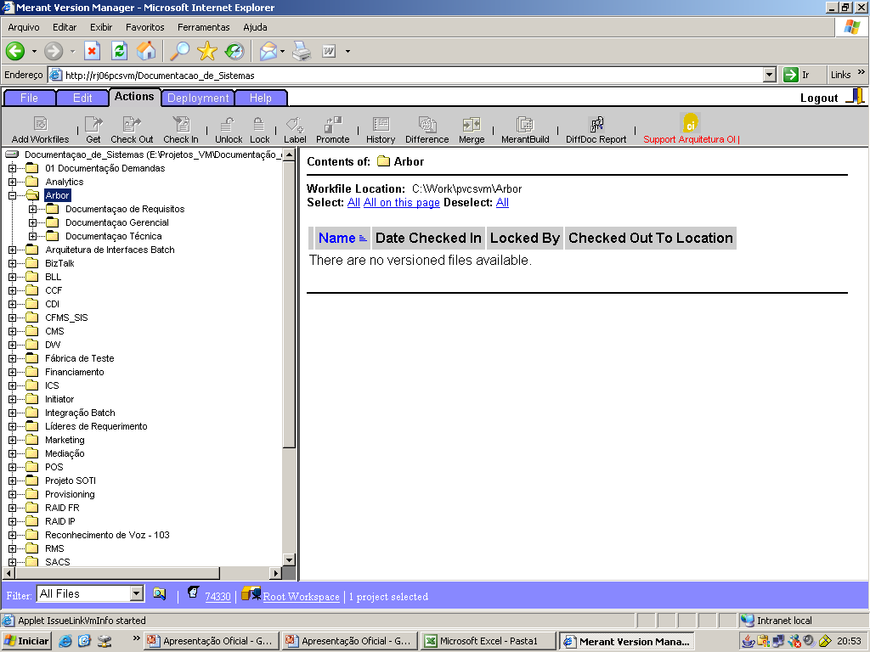
PVCS VM - WEB
Link: http://rj06pcsvm/Documentacao_de_Sistemas?jsp=login

Slide 11
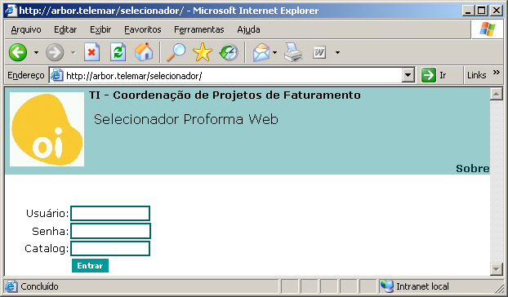
Selecionador de Proforma
Responsável pela seleção dos cenários para as contas do Proforma
Este sistema está dividido em 2 módulos :
  WEB : Usuário seleciona as contas para o Proforma
  Batch: Carregar as tabelas para a execução do Proforma
Link de acesso de desenvolvimento: http://wsdev01.telemar/selecionador/
Link de acesso de produção: http://arbor.telemar/selecionador/

Slide 12
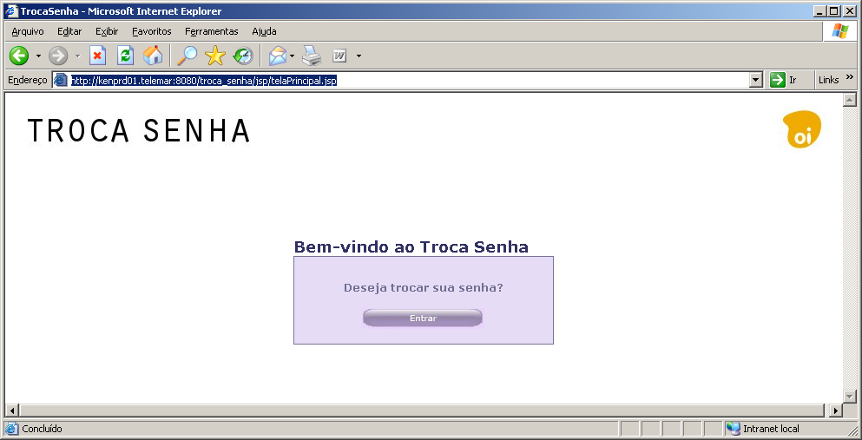
Troca Senha
Responsável pela troca das senhas de unix e dos bancos de produção
Link Produção: http://kenprd01.telemar:8080/troca_senha/jsp/telaPrincipal.jsp

Slide 13
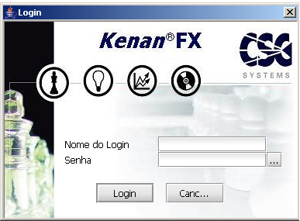
Customer Center
Aplicativo de acesso ao Arbor
Servidor Arbor
Produção Arbor - Customer Center
Oracle
Oracle
OICT1PRD
OICT2PRD
OICATPRD
ABRPRD10
10.32.205.173
Solaris

Slide 14
Toolkit
Aplicativo de acesso ao Arbor
Servidor Arbor
Produção Arbor - Customer Center
Oracle
Oracle
OICT1PRD
OICT2PRD
OICATPRD
ABRPRD10
10.32.205.173
Solaris

Slide 15
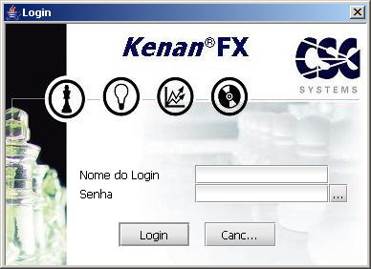
Customer Center
Aplicativo de acesso ao Arbor
Servidor Arbor
Produção Arbor - Toolkit
Oracle
Oracle
OICT1PRD
OICT2PRD
OIPRD
ABRPRD10
10.32.205.173
Solaris

Slide 16
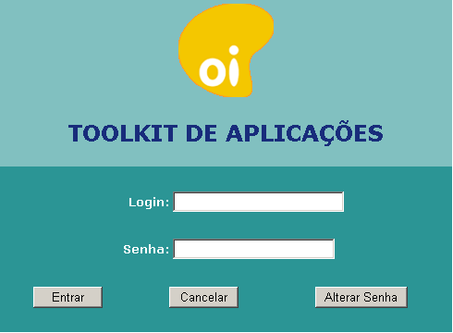
Toolkit
Portal de acesso a aplicativos Arbor, tais como: 2º Via de Fatura, Aplicativo de Fraude, Cotar e Oi Controle
Caminho : http://kenprd01.telemar:8080/Toolkit/logins.do

Slide 17
Refresh - Produção/Homologação/BCV
Servidores Arbor
Produção Arbor
Produção Arbor
BCV Arbor
Oracle
OICATBCV OICT1BCV OICT2BCV OIBCV
Oracle
OIPRD OICATPRD
Oracle
ABRPRD11
10.32.205.174
Solaris
ABRPRD10
10.32.205.173
Solaris
ABRPRD02
10.32.205.172
Solaris
OICT2PRD
REFRESH
Produção Arbor
Homologação
Oracle
Oracle
OICATHML OICT1HML OICT2HML OIHML
ABRPRD01
10.32.205.171
Solaris
OICT1PRD
ABRQAS01
10.32.205.175
Solaris

Slide 18
Desenvolvimento/Teste/Homologação
Servidores Arbor/Repasse
Servidor Batimento
Desenv/TS/TI1/TI3
Homologação - Arbor
Desenv - Batimento
KENQAS01
10.32.206.165
Solaris
Oracle
Oracle
OICATHML OICT1HML OICT2HML OIHML
BATDEV
ABRDEV01
10.32.205.176
Solaris
ABRQAS01
10.32.205.175
Solaris
Teste de Regressão - TI1
Desenvolvimento
Oracle
FABDVCAT FABDVCT1 FABDVCT2 FABDVARQ OIDVRP
Oracle
OITICAT OITICT1 OITICT2 OITIARQ
Oracle
Patch de Promoção de Ambientes
Teste de Sistemas
Teste Integrado - TI3
Oracle
FABTSCAT FABTSCT1 FABTSCT2 FABTSARQ
Oracle
FABTICAT FABTICT1 FABTICT2 FABTIARQ

Slide 19
Batimento/Toolkit/BCV
Servidores Batimento/Toolkit
Servidores Arbor
Produção Arbor
Produção Arbor
Produção - Batimento
Produção - Toolkit
KENPRD01
10.32.206.234
Solaris
Oracle
KENPRD01
10.32.206.234
Solaris
BATOI
Oracle
OIPRD OICATPRD
Oracle
ABRPRD10
10.32.205.173
Solaris
ABRPRD02
10.32.205.172
Solaris
OICT2PRD
Servidores BCV
Produção Arbor
BCV Arbor
BCV Siebel
ABRPRD01
10.32.205.171
Solaris
Oracle
OICT1PRD
Oracle
OICT1BCV OICT2BCV
Oracle
ABRPRD11
10.32.205.174
Solaris
BCVPRD03
10.20.16.121
HP-UX
SBPCSBCV03

Slide 20
3. Visão Geral Produção

Slide 21
Visão Geral Produção
Servidores Arbor/Batimento/Toolkit
Produção Arbor
Produção Arbor
Produção Arbor
Oracle
OIPRD OICATPRD
Oracle
Oracle
ABRPRD10
10.32.205.173
Solaris
ABRPRD01
10.32.205.171
Solaris
OICT1PRD
ABRPRD02
10.32.205.172
Solaris
OICT2PRD
Produção - Batimento
Produção - Toolkit
KENPRD01
10.32.206.234
Solaris
Oracle
KENPRD01
10.32.206.234
Solaris
BATOI

Slide 22
4. Arbor FIXA

Slide 23
Arbor Fixa
Servidores Arbor Fixa
Desenv/TS/TI
Produção Arbor Fixa
Produção Arbor Fixa
KENDEV01
10.32.206.239
Solaris
Oracle
Oracle
KENPRD01
10.32.206.234
Solaris
CATPRD
KENPRD02
10.32.206.235
Solaris
CUST1PRD
Desenvolvimento
Oracle
CATDV CUST1DV CUST2DV F3CDEV
Produção Arbor Fixa
Produção Arbor Fixa
Teste Integrado
Oracle
CATTO CUST1TO CUST2TO F3CTO
Oracle
Oracle
Teste de Sistemas
KENPRD03
10.32.206.236
Solaris
CUST2PRD
KENPRD08
10.32.206.238
Solaris
F3CPRD
CATTS CUST1TS CUST2TS F3CTS
Oracle

Slide 24
5. Mapa de Interfaces

Slide 25
Mapa de Interfaces
Servidores Arbor/Outros Sistemas
BMP Mediação
Gateway
Operadoras
BMP Mediação
Repasse
Co-Billing
PMS Pré-Pago
RAID IP
SMS
RMS Roaming
PCSPRD11
10.32.206.82
HP-UX
PCPPRD01
10.21.8.10
Solaris
PCSPRD01
10.32.206.81
HP-UX
RAID FR
BLLPRDAP
10.32.206.60
IBM-AIX
REPPRD01
10.32.208.57
LINUX
RPSPRD01
10.32.205.164
Solaris
RAIDPRD02
10.20.16.65
SUN
RMSPRD01
10.32.206.66
Solaris
Aspen Sati
RAIDPRD01
10.20.16.95
SUN
CFMS - Anti Fraude
DW
Arquivos Impostos - ICMS/ISS
MSISDN’s ativas
Portal - OI
SATPRD01
10.32.205.238
Solaris
Arbor
Vítria
SAP
FMSPRD02
10.32.205.206
HP-UX
ETLPRD01
10.32.206.188
IBM-AIX
Arquivos Contabilidade
Gateway
WASPRD01/02
10.32.208.34/35
WINDOWS
FEB
VITPRD11
10.20.16.38
Solaris
Siebel
BIF Web
SAPPRD02
10.32.206.118
Solaris
MAF
ATF
PCPPRD01
10.21.8.10
Solaris
Ficha Financeira
FEB
MAF
CRMPRD11
10.20.16.119
HP-UX
WOIPRD01
10.32.205.215
SUN
Mainframe
Cobrança
UI
Gateway
Print Center
CFMPRD01
10.32.206.85
Solaris
Agências Cobrança
PDF’s
MGPROD01
10.31.9.100
SUN
Bancos
Faturas
COBPRD01
10.32.206.64
Solaris
KENPRD27
10.20.16.105
Solaris
PCPPRD01
10.21.8.10
Solaris

Slide 26
6. Gestão de Mudanças

Slide 27
Gerenciamento de Mudanças no Arbor
Responsável por alinhar tecnicamente com as áreas envolvidas todas as mudanças no ambiente de produção do Arbor
Discutir e apresentar sua Mudança na Reunião Semanal (toda quarta)
Acompanhar a Mudança quando na sua implementação
Garantir a validação a implementação e garantir que não haja impacto para o negócio
Acompanhar o processo de FallBack se necessário, antes de impactar o usuário (de preferência utilizar a própria janela de manutenção)
Fornecer Feedback da Execução (Atualizar registro após sua implementação)

Slide 28
Gerenciamento de Mudanças no Arbor
As alterações no ambiente do Arbor podem ser realizadas através de Mudanças Programadas ou nas Releases mensais.
As Mudanças Programadas são semanais e não podem conter alterações em programas ou códigos. Exemplo de mudança programada: criação de uma nova tabela temporária para investigar problema em produção.
As Releases do Arbor acontecem duas vezes ao mês e todas as etapas devem seguir o cronograma divulgado pela equipe de Gestão de Releases.

Slide 29
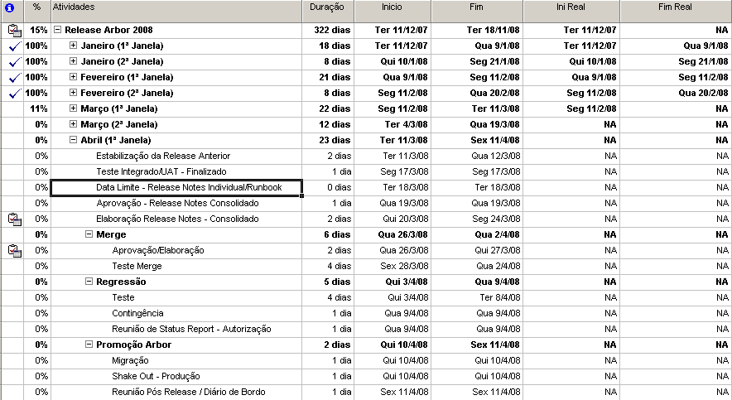
Cronograma da Release do Arbor

Slide 30
6. Dúvidas ?

